Slide 1

KAKO SE UČITI MATEMATIKO?

Slide 2


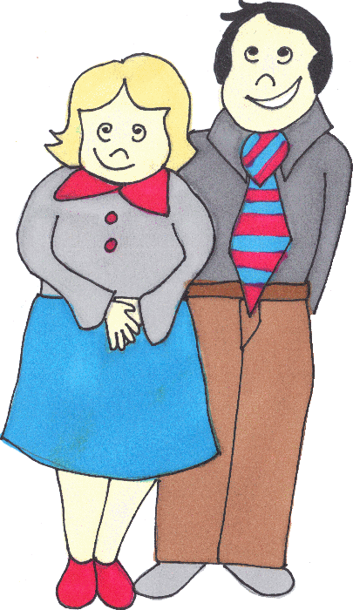
ŽELJE?
UČENCI STARŠI UČITELJI

Slide 3
DEJANSKO!!!!
BREZ UČENJA NI ŽELENEGA USPEHA!!!
UČENJE MATEMATIKE JE DRUGAČNO OD UČENJA DRUGIH PREDMETOV.
UČBENIKI SO DRUGAČNI.
UČIMO SE TAKO, DA REŠUJEMO NALOGE.
MATEMATIKO POTREBUJEMO NA VSAKEM KORAKU.

Slide 4

8 KORAKOV DO USPEHA

Slide 5

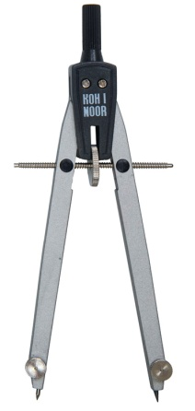




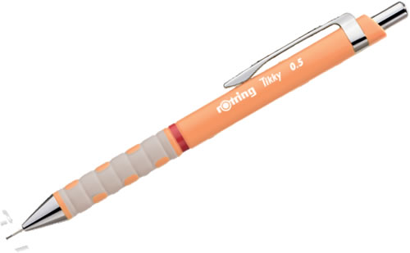
1. Redno prinašaj urejene učne pripomočke

Slide 6

IZPOSOJANJE = KAZEN ZA OBA UČENCA
OBA IZGUBLJATA ČAS, ČEPRAV JE TVOJ SOŠOLEC IMEL VSE PRIPOMOČKE S SEBOJ!!!!

Slide 7
2. Pri pouku bodi aktiven
Škoda, da vržeš stran celih 45 minut.
Čaka te učenje doma.
Poslušaj, sodeluj, če česa ne razumeš, takoj vprašaj!

Slide 8
3. Zvezek naj bo urejen
čitjiv
urejen
pomožni računi na rob zvezka
rdeča barva naslove, definicije in pravila
načrtovanje naj bo natančno
na koncu zapisati domačo nalogo

Slide 9
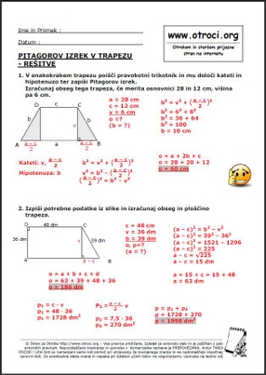
4. Odgovorno ravnaj z učnimi listi
So lahko
dodatne vaje
dopolnilo razlagi
Pozorno poslušaj učitelja!!! Ali prilepiti v zvezek ali dati v mapo. So pripomoček za učenje.

Slide 10


5. Uči se sproti
Primer dveh učencev
Andrej Blaž
Končni izračun? Kaj se ti bolj splača?

Slide 11

Kaj ti še omogoča sprotno učenje?
vsak dan si pripravljen
lažje sediš učni razlagi več odneseš od pouka
snov si boljše zapomniš

Slide 12
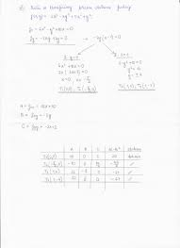
6. Vsak dan naredi domačo nalogo
to pomeni sprotno učenje
ponoviš snov zadnje ure matematike
snov utrdiš in si jo bolj zapomniš
dobiš vpogled v svoje znanje

Slide 13

Kaj storiti, če naloge ne znaš narediti?
NE OBUPAJ TAKOJ! BODI VZTRAJEN, TRMAST IN VERJEMI, DA ZMOREŠ!!!
ODPRI ZVEZEK. ŠE ENKRAT
POJDI ČEZ PRIMERE, KI STE
JIH TA DAN NAREDILI V ŠOLI. DOMAČA NALOGA JE GOTOVO PODOBNA TEM PRIMEROM.
3. SKUŠAJ SI POMAGATI Z UČBENIKOM.

Slide 14
4. ČE NE GRE IN NE GRE, PROSI ZA POMOČ
(STARŠI, BRATJE, SESTRE, SOŠOLCI, UČITELJ, INŠTRUKTOR)
5. VSAJ IZPIŠI PODATKE IN POKAŽI, DA SI SE LOTIL. NA ZAČETKU URE SE POGOVORI Z UČITELJEM. A POZOR! ČE UČITELJ OPAZI, DA PRI POUKU NISI POSLUŠAL RAZLAGE, TE LAHKO TUDI ODKLONI.

Slide 15
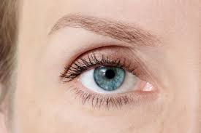

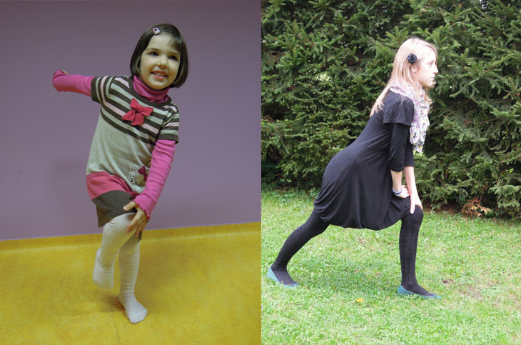
7. Poišči svoj stil učenja
Vidni
Slušni
Gibalni

Slide 16
8. Ne boj se besedilnih nalog
KORAKI:
NALOGO PREBERI OD ZAČETKA DO KONCA.
PODČRTAJ KLJUČNE BESEDE, IZPIŠI PODATKE.
PREDSTAVI NALOGO: POVEJ JO S SVOJIMI BESEDAMI, KAJ SPRAŠUJE, ILUSTRIRAJ JO…
REŠI NALOGO.
OBLIKUJ ODGOVOR (PONOVNO PREBERI VPRAŠANJE).

Slide 17
OBILO USPEHA!!

